Slide 1
CHÀO MỪNG CÁC EM
ĐẾN VỚI BÀI HỌC HÔM NAY!

Slide 3
I/G/Ả/P/Â/H/N/I
Câu 1
PHÂN GIẢI

Slide 4
T/Ư/C/P/H/P/A
Câu 2
PHỨC TẠP

Slide 5
Đ/N/Ơ/I/G/N/A
Câu 3
ĐƠN GIẢN

Slide 6
N/G/Ă/N/Ư/Ơ/L/G/N
Câu 4
NĂNG LƯỢNG

Slide 7
I/Ê/H/U/K/I/H
Câu 5
HIẾU KHÍ

Slide 8
M/Ê/N/L/N/E
Câu 5
LÊN MEN

Slide 9
PHỨC TẠP
ĐƠN GIẢN
HÔ HẤP
PHÂN GIẢI
NĂNG LƯỢNG
HIẾU KHÍ
LÊN MEN

Slide 10
BÀI 6: HÔ HẤP Ở THỰC VẬT
01
NỘI DUNG BÀI HỌC
KHÁI QUÁT VỀ HÔ HẤP Ở THỰC VẬT
02
CÁC CON ĐƯỜNG HÔ HẤP Ở THỰC VẬT
03
CÁC YẾU TỐ ẢNH HƯỞNG ĐẾN HÔ HẤP Ở THỰC VẬT.
04
ỨNG DỤNG CỦA HÔ HẤP Ở THỰC VẬT VÀO THỰC TIỄN
05
MỐI QUAN HỆ GIỮA QUANG HỢP VÀ HÔ HẤP

Slide 11
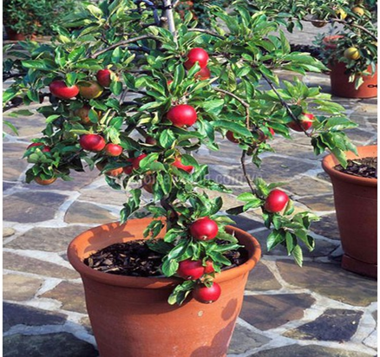
I. KHÁI QUÁT VỀ HÔ HẤP Ở THỰC VẬT
- Hô hấp ở tất cả các cơ quan
Hô hấp mạnh ở các cơ quan có hoạt động sinh lý mạnh: hạt nảy mầm, rễ, chồi non, quả đang chín...
Trong tế bào: hô hấp ở bào quan ti thể

Slide 12
01
I. Khái quát về hô hấp ở thực vật
1. Khái niệm (sgk)
Hoạt động cá nhân (5 phút)
Tìm hiểu các thông tin sách giáo khoa, phát biểu lại khái niệm hô hấp ở thực vật và phân tích vai trò của hô hấp đối với cơ thể thực vật.
Phương trình tổng quát:
C₆H₁₂O₆ + 6O₂ → 6CO₂ + 6H₂O + Năng lượng ( ATP và nhiệt)

Slide 13
01
I. Khái quát về hô hấp ở thực vật
2. Vai trò của hô hấp
- Cung cấp năng lượng - ATP cho mọi hoạt động sống: tổng hợp các chất, sinh trưởng và phát triển, cảm ứng …
- Duy trì nhiệt độ thuận lợi cho các hoạt động sống của cây.
- Tạo các sản phẩm trung gian → là nguyên liệu của các quá trình tổng hợp các chất khác.

Slide 14
II. CÁC CON ĐƯỜNG HÔ HẤP Ở THỰC VẬT
Quan sát hình 6.1 hoàn thành bảng sau (10 phút)
Điểm phân biệt |  | Điều kiện, nơi xảy ra | Diễn biến
Hô hấp hiếu khí | Đường phân
 | Oxy hóa pyruvate và chu trình Krebs
 | Chuỗi chuyền electron
Lên men

Slide 15
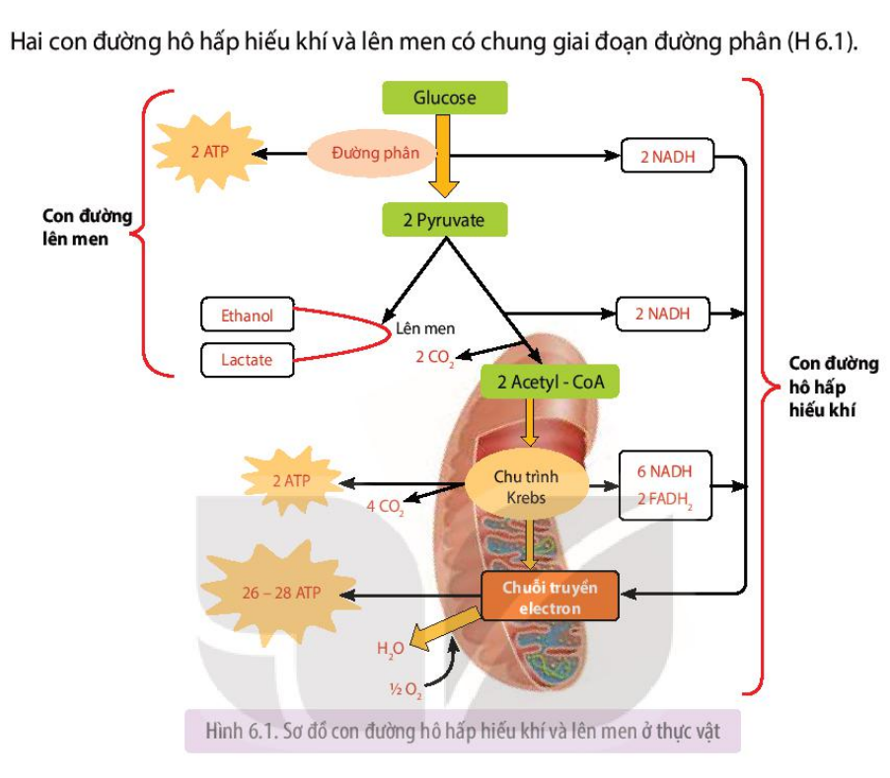
2 ATP
Glucose
Đường phân
2NADH
Con đường lên men
2 Pyruvate
Ethanol
2NADH
lên men
lactate
2 CO₂
Con đường hô hấp hiếu khí
2 Acetyl – coA
2 ATP
Chu trình Krebs
6 NADH
2 FADH₂
4 CO₂
26 - 28 ATP
Chuỗi truyền electron
H₂O
1/2 O₂

Slide 16
II. CÁC CON ĐƯỜNG HÔ HẤP Ở THỰC VẬT
Điểm phân biệt |  | Điều kiện, nơi xảy ra | Diễn biến
Hô hấp hiếu khí | Đường phân
 | Oxy hóa pyruvate và chu trình Krebs
 | Chuỗi chuyền electron
Lên men
Không có O₂, xảy ra ở tế bào chất
1 Glucose → 2 pyruvate + 2ATP + 2NADH
Chất nền của ti thể
- 2 pyruvate → 2 acetyl-CoA + 2NADH + 2 CO₂
- 2 acetyl-CoA → 4CO₂ + 6NADH + 2FADH₂ + 2ATP
Màng trong của ti thể
10 NADH + 2 FADH₂ → 26 – 28 ATP + H₂O

Slide 17
II. CÁC CON ĐƯỜNG HÔ HẤP Ở THỰC VẬT
Điểm phân biệt |  | Điều kiện, nơi xảy ra | Diễn biến
Hô hấp hiếu khí | Đường phân
 | Oxy hóa pyruvate và chu trình Krebs
 | Chuỗi chuyền electron
Lên men
Không có O₂, xảy ra ở tế bào chất
1 Glucose → 2 pyruvate + 2ATP + 2NADH
Chất nền của ti thể
* 2 pyruvate → 2 acetyl-CoA + 2NADH + 2 CO₂
* 2 acetyl-CoA → 4CO₂ + 6NADH + 2FADH₂ + 2ATP
Màng trong của ti thể
10 NADH + 2 FADH₂ → 26 – 28 ATP + H₂O
Không có O₂, xảy ra trong tế bào chất
- Đường phân. (giống hh hiếu khí → 2ATP)
- Lên men: pyruvate → ethanol hoặc lactate

Slide 18
III. CÁC YẾU TỐ ẢNH HƯỞNG ĐẾN HÔ HẤP Ở THỰC VẬT
Em hãy cho biết có các yếu tố nào ảnh hưởng đến hô hấp ở thực vật?

Slide 19
► Hoàn thành nội dung về các yếu tố ảnh hưởng đến hô hấp ở thực vật bằng cách nối cột A sao cho phù hợp với nội dung của cột B.
Cột A
Cột B
1. Nước
2. Nhiệt độ
3. Hàm lượng O₂
4. Hàm lượng CO₂
a. Là nguyên liệu của hô hấp, ảnh hưởng trực tiếp đến cường độ hô hấp (trong không khí giảm xuống10% hô hấp bị ảnh hưởng, dưới 5% chuyển sang con đường lên men)
b. Là dung môi, môi trường cho các phản ứng hóa học, hoạt hóa enzyme hô hấp → liên quan trực tiếp, tỉ lệ thuận với cường độ hô hấp.
c. Nồng độ cao ức chế hô hấp hiếu khí, cây chuyển sang con đường lên men
d. Ảnh hưởng đến hoạt động của enzyme hô hấp → tỉ lệ thuận với cường độ hô hấp.

Slide 20
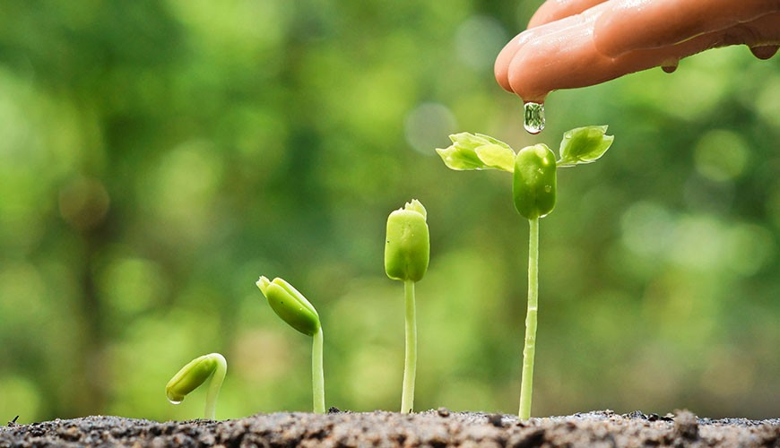
Tại sao để hạt nảy mầm cần cung cấp đủ nước?

Slide 21
IV. ỨNG DỤNG CỦA HÔ HẤP Ở THỰC VẬT VÀO THỰC TIỄN
Trong quá trình bảo quản nông phẩm, nếu để cho đối tượng bảo quản hô hấp mạnh thì dẫn đến hậu quả gì?

Slide 22
HÔ HẤP
Tiêu hao chất hữu cơ
Giảm chất lượng và số lượng
Tăng nhiệt độ MT + độ ẩm của đối tượng bảo quản
Tăng cường độ hô hấp
Đối tượng bảo quản bị phân hủy nhanh chóng
O₂ ↓, CO₂ ↑
Chuyển sang hô hấp kị khí
Dựa vào các yếu tố ảnh hưởng đến hô hấp, thảo luận và đề xuất các biện pháp bảo quản nông sản và chăm sóc cây trồng. (10 phút)

Slide 23
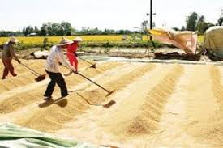
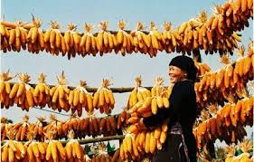
Phơi nắng
1. Hô hấp trong bảo quản nông sản
→ Giảm lượng nước (<12%)
Ức chế hô hấp

Slide 24
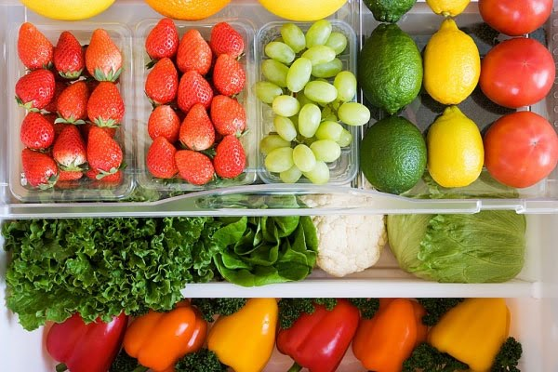
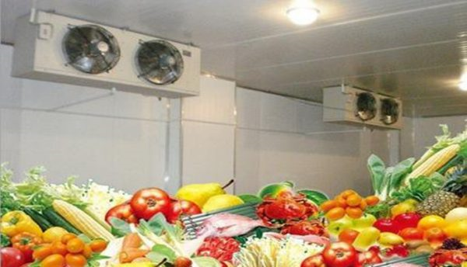
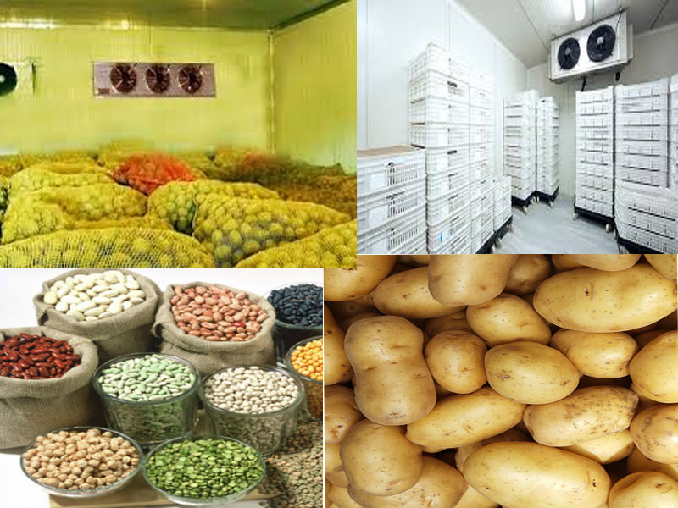
Tủ lạnh
Bảo quản lạnh
Kho lạnh
kho lạnh bảo quản hạt giống
Giảm nhiệt độ
Ức chế hô hấp

Slide 25
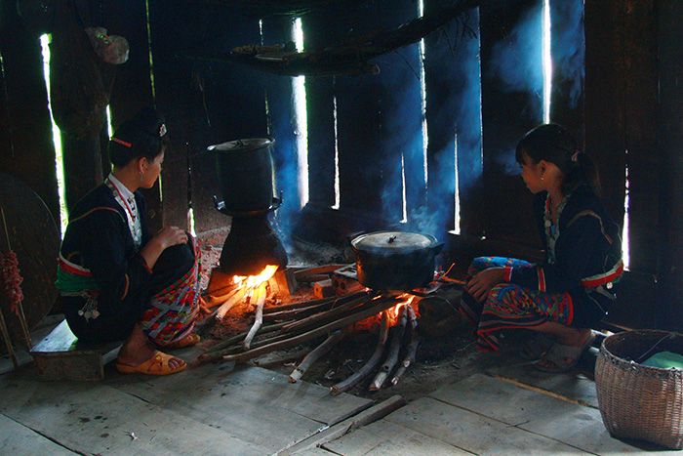
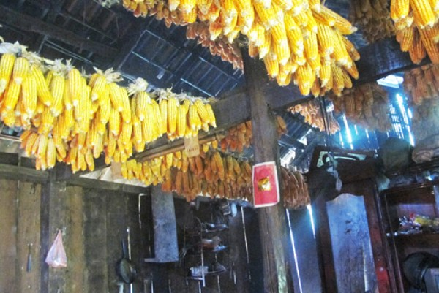
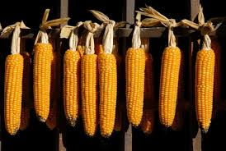
Nồng độ CO₂ cao ức chế hô hấp

Slide 26
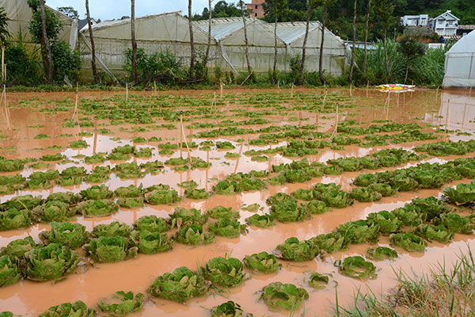
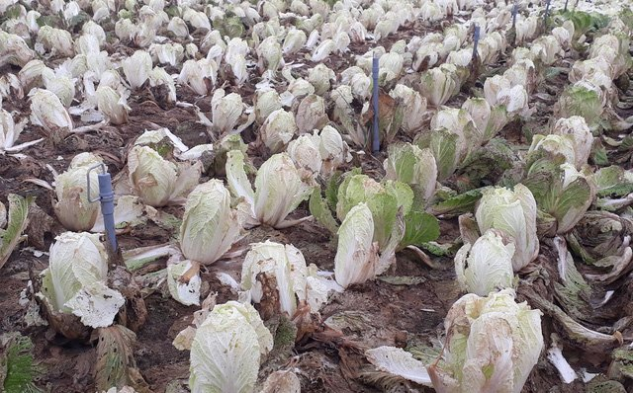
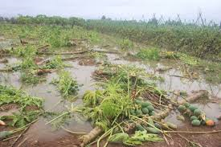
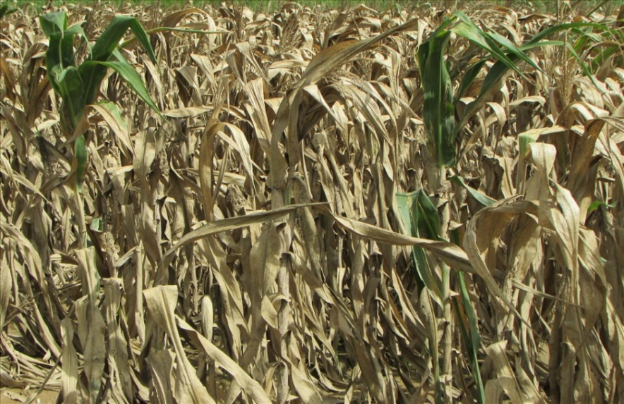
1. Hô hấp trong trồng trọt

Slide 27
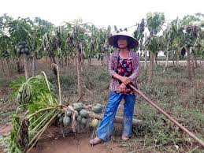
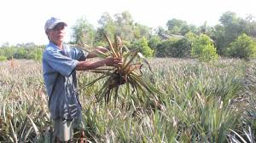
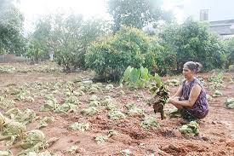
Ngập úng
→thiếu oxi
→ rễ cây hô hấp kị khí
→ thiếu năng lượng
→ cây chết
Nguyên nhân

Slide 28
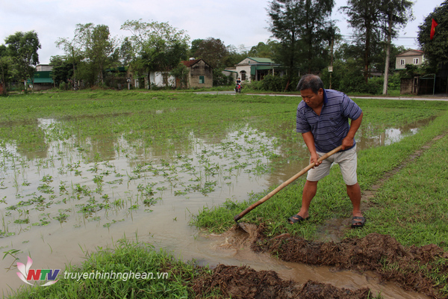
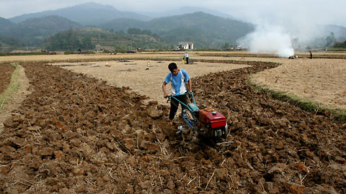
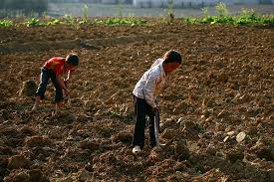
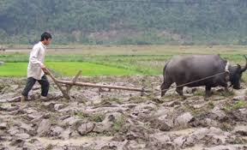
- Tháo nước
- Cày, bừa, xới đất tơi xốp
Đề xuất Các biện pháp khắc phục.

Slide 29
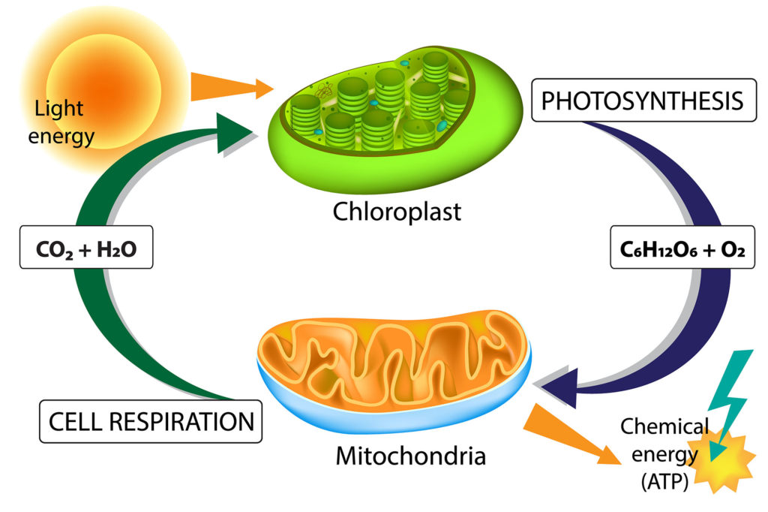
V. MỐI QUAN HỆ GIỮA QUANG HỢP VÀ HÔ HẤP
Quan sát hình và phân tích mối quan hệ giữa quá trình quang hợp và hô hấp ở thực vật
Quang hợp
Lục lạp
Hô hấp tế bào
Ti thể

Slide 30
LUYỆN TẬP
Chọn đáp án đúng nhất
Câu 1:
Trong các cơ quan sau, cơ quan nào có hô hấp mạnh nhất?
A. Ở rễ
C. Ở lá
B. Ở thân
D. Ở quả
Câu 2:
Giai đoạn nào chung cho chung cho quá trình lên men và hô hấp hiếu khí?
A. Chu trình Krebs.
C. Đường phân
B. Chuỗi chuyền electron.
D. Tổng hợp acetyl-CoA

Slide 31
Câu 3. Vai trò quan trọng nhất của hô hấp đối với cây trồng là gì?
A.Cung cấp năng lượng cho mọi hoạt động sống của cây
B.Tăng khả năng chống chịu
C.Tạo ra các sản phẩm trung gian
D.Miễn dịch cho cây
Câu 4:
Sản phẩm phân giải kị khí từ axit piruvic là:
A. Lactate + CO₂ + Năng lượng
B. Ethanol + CO₂ hoặc lactate
C. Ethanol + Năng lượng
D. Ethanol + CO₂

Slide 32
Câu 5: Từ 1 phân tử Glucozơ tạo ra sản phẩm cuối cùng giải phóng bao nhiêu ATP?
34 ATP B. B. 36 ATP
C. 30 - 32 ATP D. 33 - 36 ATP
Câu 6: Trong quá trình bảo quản nông sản, thực phẩm, rau quả người ta không dùng biện pháp bảo quản
lạnh (nhiệt độ thấp). B. trong nồng độ O₂ cao.
C. khô (giảm lượng nước) D. trong nồng độ CO₂ cao.

Slide 33
Em có biết
HÔ HẤP SÁNG
Sơ đồ hô hấp sáng
Ánh sáng
Chu trình canvin
RiDP
CO₂
APG
O₂
glicolat
glioxilat
Glixin
Sêrin
photphoglicolat
Perôxixôm
Ti thể
Lục lạp

Slide 34
